Slide 1
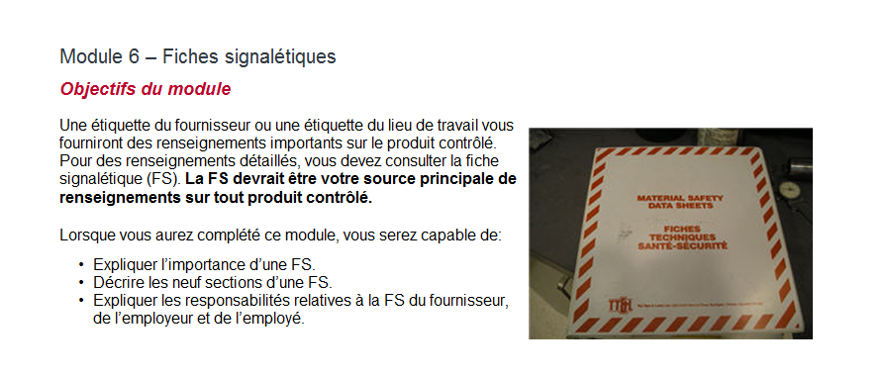

Slide 2
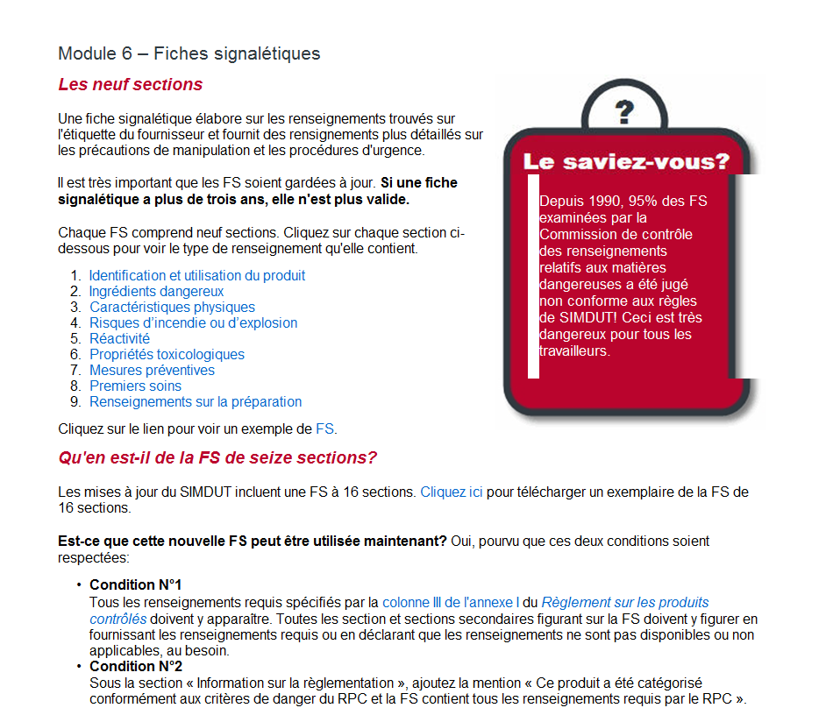

Slide 3
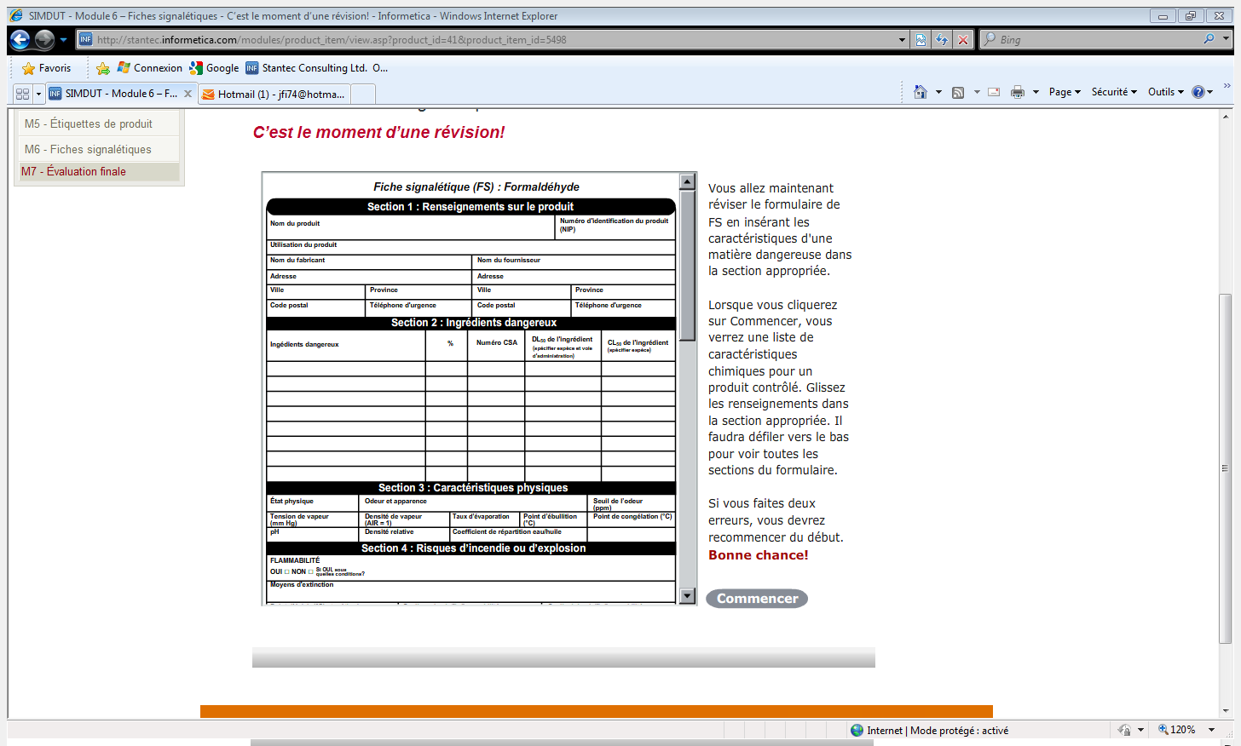
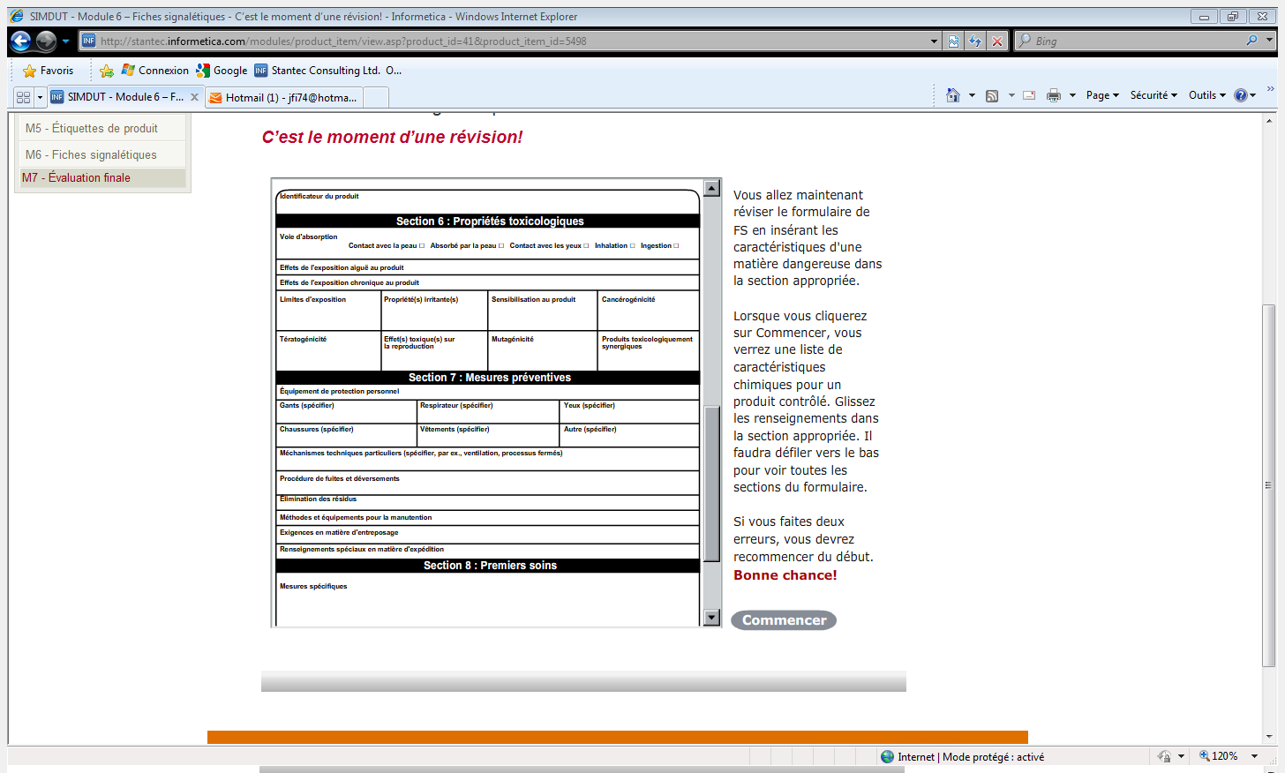
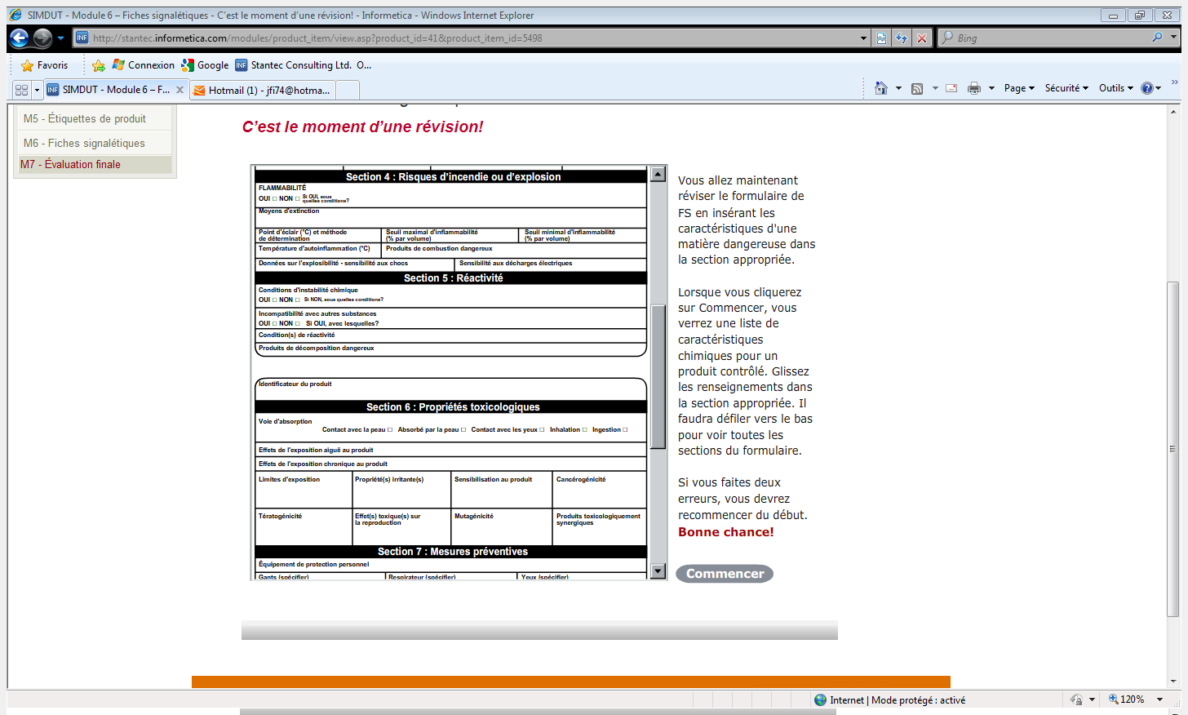
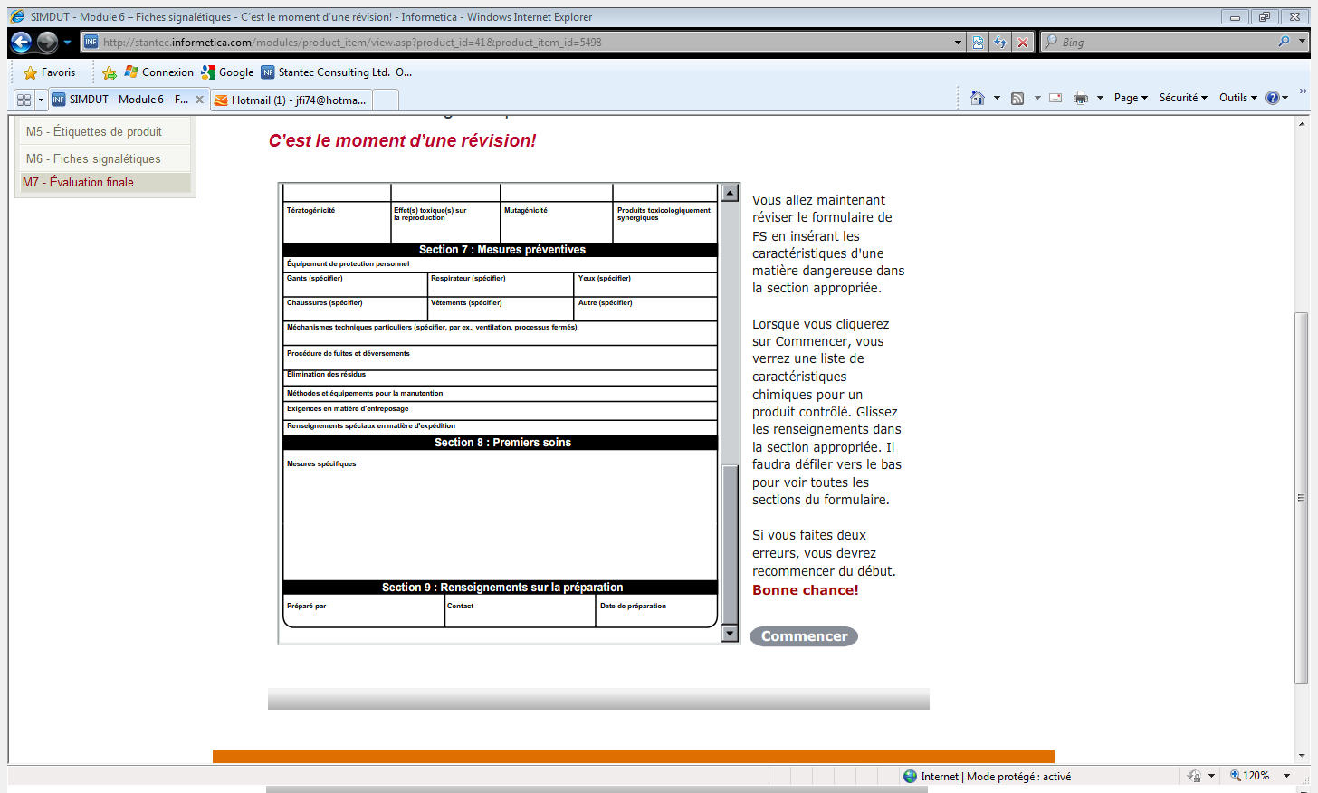
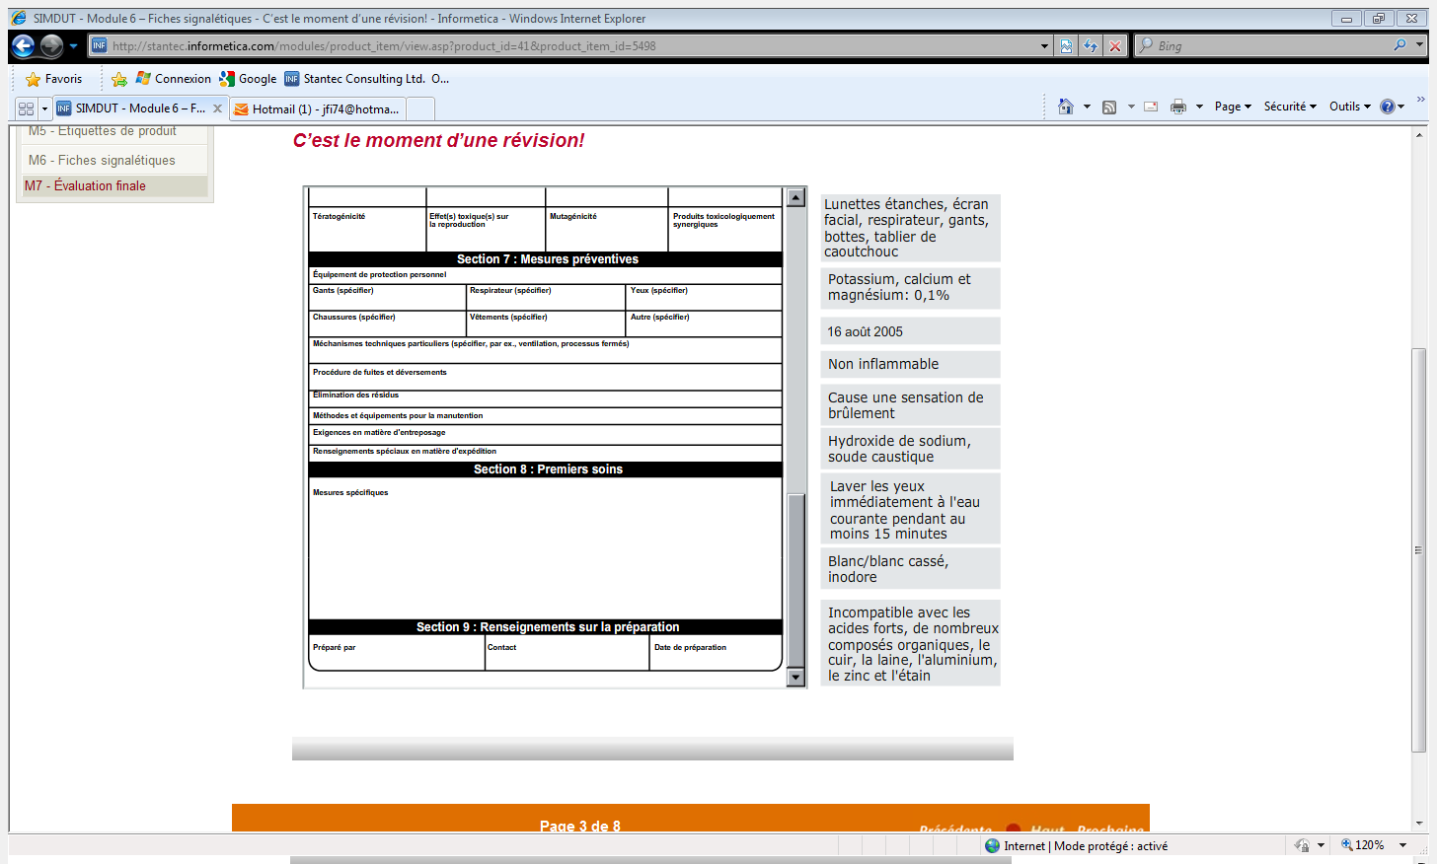
Inscrire la section à coté
de l’information
___
___
___
___
___
___
___
___
___

Slide 4
Les réponses
Mesures préventives
Ingrédients dangereux
Renseignements sur la préparation
Risques d’incendie ou d’explosion
Propriétés toxicologiques
Renseignements sur le produit
Premiers soins
Caractéristiques physiques
Réactivité

Slide 5
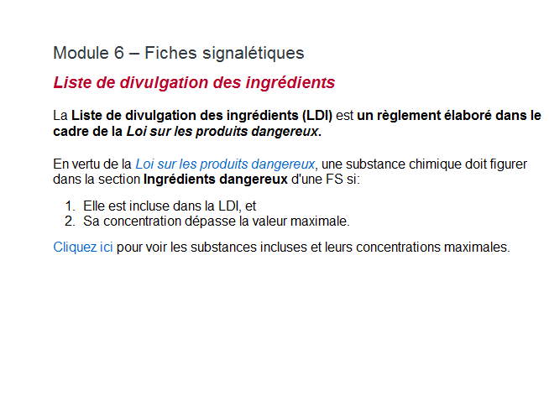

Slide 6
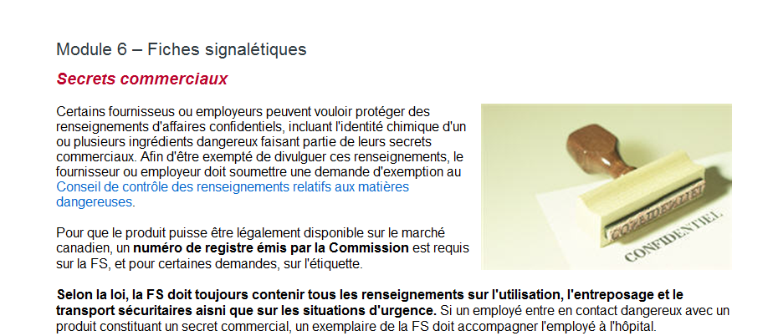

Slide 7
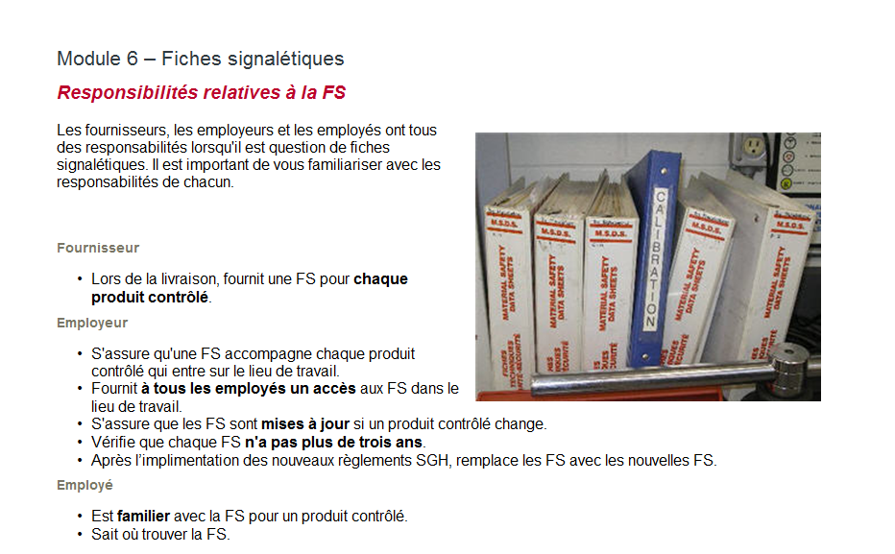

Slide 8
